Slide 1
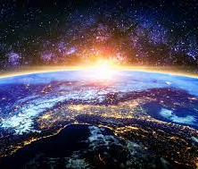
Etapa cosmológica
Los filósofos presocráticos
Son los primeros pensadores
incluidos en la tradición filosófica
occidental.
Iniciaron el llamado “paso del mito al logos”
Fueron anteriores a Sócrates, discutiendo sobre temas cosmológicos y sobre la naturaleza,
Frente a un Sócrates que centraban sus intereses en cuestiones relacionadas con la justicia y la virtud

Slide 2
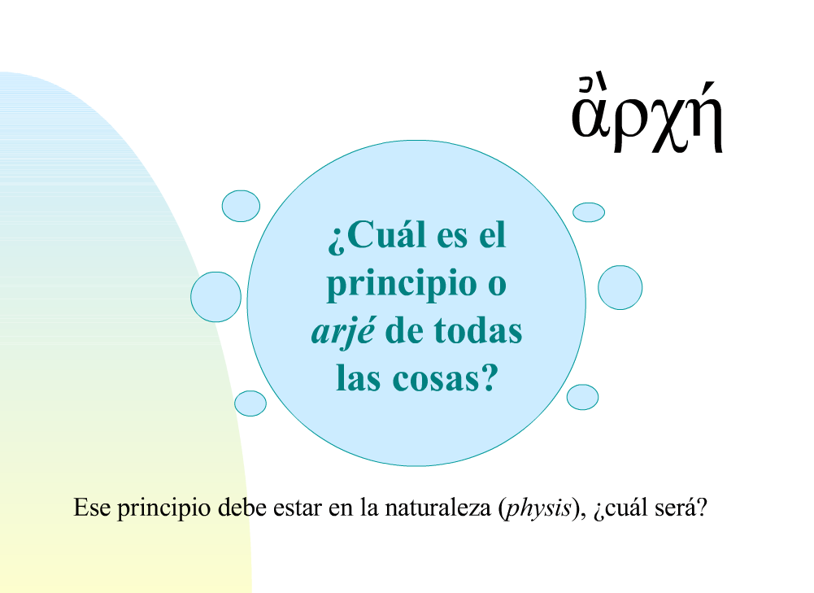
Etapa cosmológica

Slide 3


Slide 4
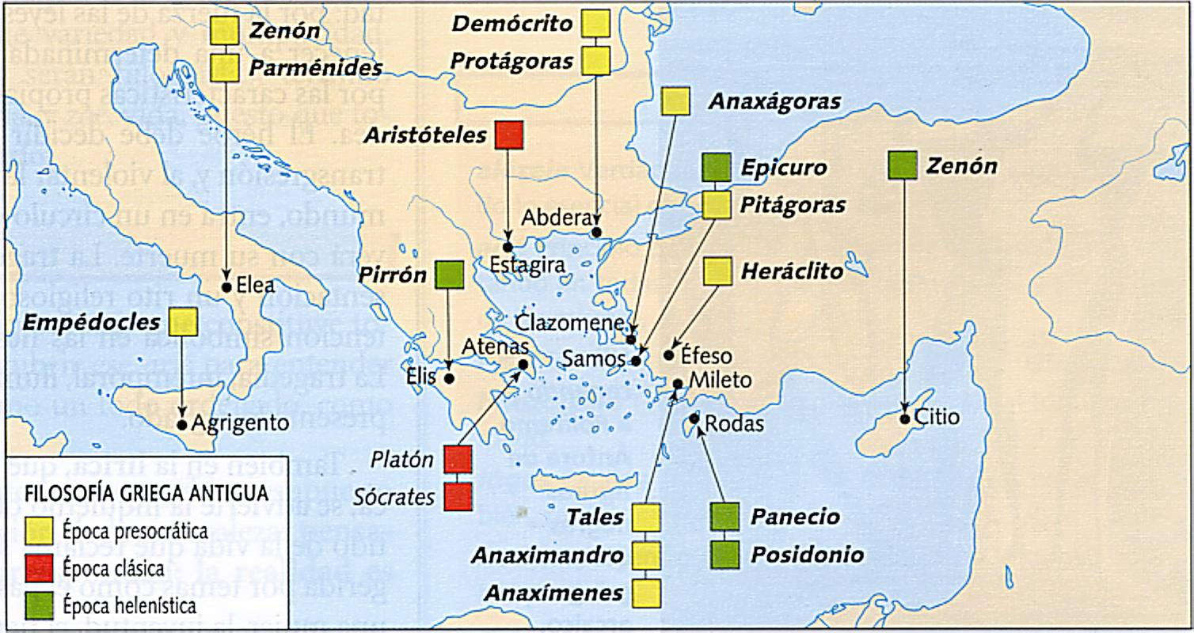

Slide 5


Slide 6
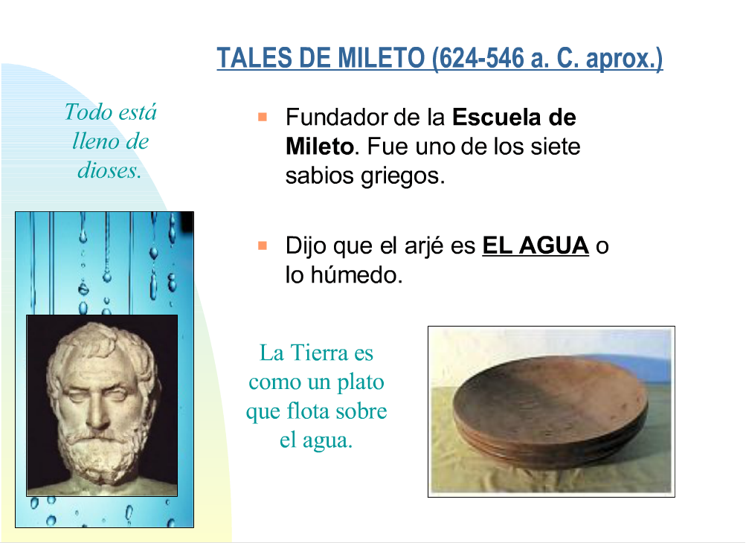

Slide 7
Tales de Mileto (VIII-VI ac)
Hylozoismo
Razones para afirmar que el arjé es el agua
  Todo ser vivo necesita agua para vivir
  Creencia de que todo está apoyado sobre el agua
  Estado líquido, sólido, gaseoso

Slide 8
Tales de Mileto (VIII-VI ac)
Predijo eclipse año 585 AC
Se enriqueció especulando con la cosecha de aceite
Ejercicio 1: Calcula la altura de una pirámide utilizando únicamente tus pies como unidad de medida

Slide 9
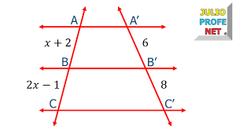
Tales de Mileto (VIII-VI ac)
Ejercicio 2: Calcula la longitud del segmento AC

Slide 10
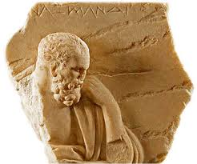
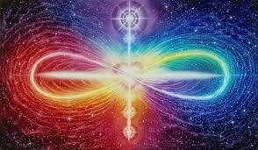
Anaximandro
Principio indeterminado – Apeiron
Ningún elemento es infinito; tiene que ser otra cosa

Slide 11
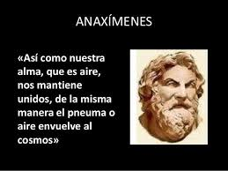

Anaxímenes
Aire

Slide 12
https://www.webdianoia.com/tests/presocra/talestest.htm

Slide 13


Slide 14
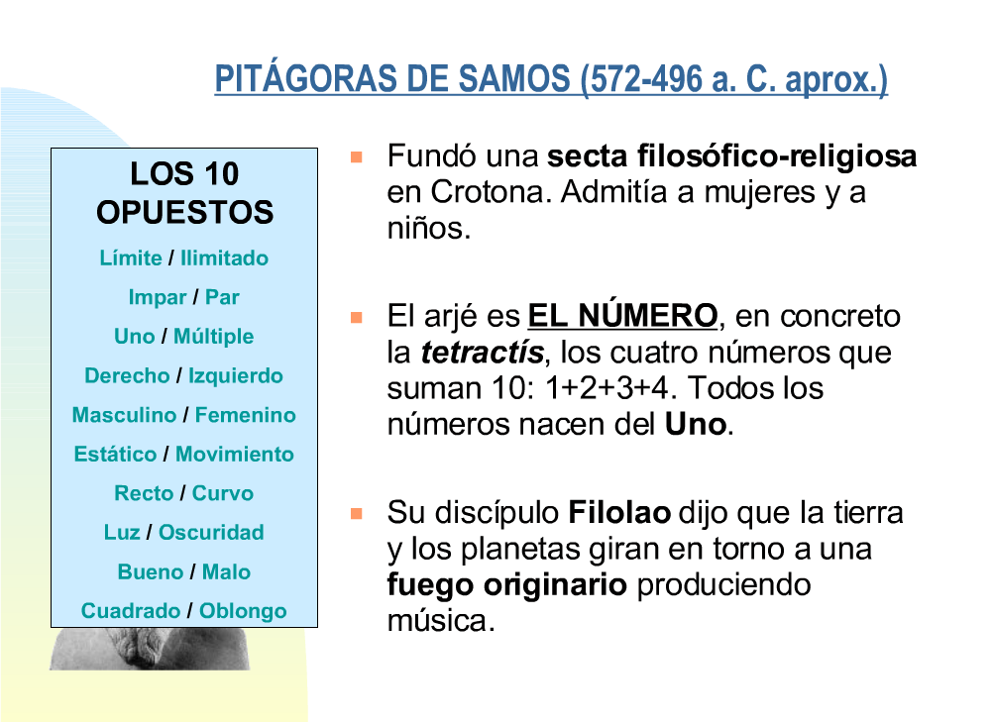

Slide 15
Pitágoras 570 – 500
Posible entusiasmo por la nueva ciencia
Todo se explica por números: uno – punto // dos – línea // tres – superficie // cuatro – volumen
Arjé abstracto
Los números dan explicación de toda la realidad, porque toda ella se puede representar con números
Además de matemáticos, los pitagóricos eran una comunidad de carácter ascético – religioso: profesaban y creían en la transmigración de las almas

Slide 16
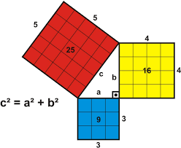

Slide 17
        La Santa Tetraktys pitagórica
        La Unidad: Lo Divino, origen de todas las cosas. El ser inmanifestado.
        La Díada: Desdoblamiento del punto, origen de la pareja masculino-femenino. Dualismo interno de todos los seres.
        La Tríada: Los tres niveles del mundo: celeste, terrestre, infernal, y todas las trinidades.
        El Cuaternario: los cuatro elementos, tierra, aire, fuego y agua, y con ellos la multiplicidad del universo material.
        El conjunto constituye la Década, la totalidad de Universo: 4: 1 + 2 + 3 + 4 = 10 → 1 + 0 = 1.

Slide 18
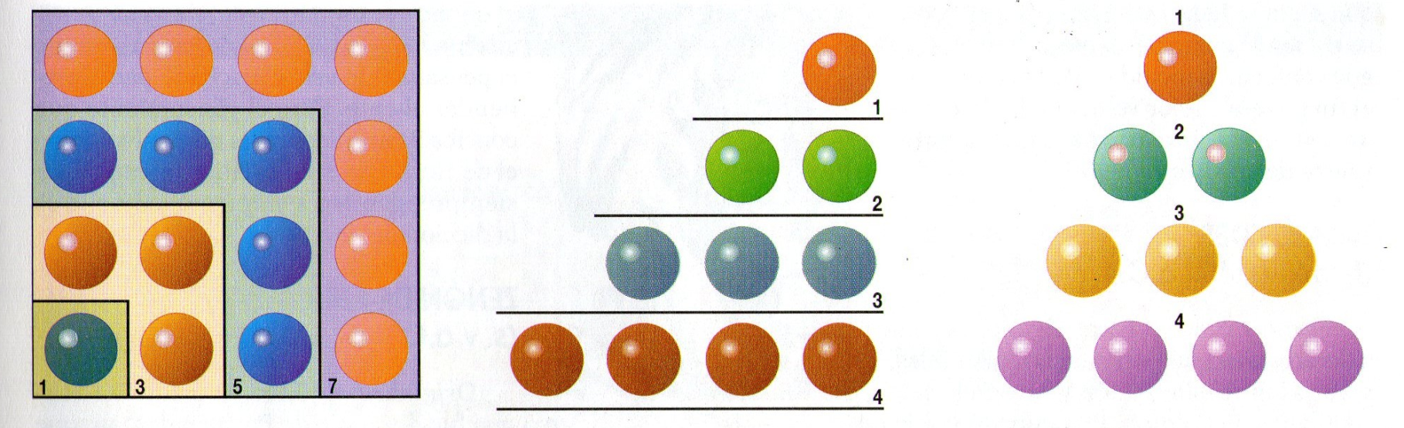

Slide 19
¿????????????? , hijo de Praxiades de Mileto, afirmaba que el principio y el elemento es lo indefinido, sin distinguir el aire, el agua o cualquier otra cosa...fue también el primero en inventar un gnomon y lo colocó sobre los relojes de Sol (?) en Lacedemonia, según dice Favorino en su Historia varia, para marcar los solsticios y equinoccios, y construyó un indicador de horas. Fue el primero en trazar el perímetro de la tierra y del mar y construyó también una esfera (celeste). Hizo una exposición compendiada de sus opiniones, que encontró, tal vez por casualidad, también el ateniense Apolodoro. Éste afirma en su Crónicas que ¿?????????????? tenía 64 años de edad en el año segundo de la Olimpíada cincuenta y ocho (547/6 a de Cristo) y que murió poco después (su acmé coincidió aproximadamente con la época de Polícrates, tirano de Siracusa.
Diógenes Laercio, II 1-2 (DK 12 A 1)

Slide 20
"Nutridos de ella (la matemática), creyeron que su principio fuera el de todas las cosas. Ya que los números por su naturaleza son los primeros que se presentan en ella, les pareció observar en los números semejanzas con los seres y con los fenómenos, mucho más que en el fuego, o en la tierra o en el agua y como también veían en los números las determinaciones y las proporciones de las armonías y como, por otra parte, les parecía que toda la naturaleza estaba por lo demás hecha a imagen de los números, y que los números son los primeros en la naturaleza, supusieron que los elementos de los números fuesen los elementos de todos los seres y que el universo entero fuese armonía y número. Y todas las concordancias que podían demostrar en los números y en las armonías con las condiciones y partes del universo y con su ordenación total, las recogieron y coordinaron.“ (Aristóteles)

Slide 21
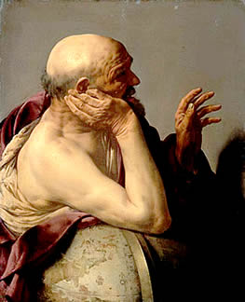
Heráclito de Efeso (544 – 484)
"Este mundo, el mismo para todos los seres, no lo ha creado ninguno de los dioses ni de los hombres, sino que siempre fue, es y será fuego eternamente vivo, que se enciende con medida y se apaga con medida."

Slide 22
El arjé de la physis es el fuego
La misma naturaleza es también fuego, porque nada está hecho.
Todo procede del fuego y todo regresa al fuego, el cosmos consiste en fuego
La naturaleza sería como un río que fluye y se halla en continuo cambio y transformación, de manera que “nadie se puede bañar dos veces en el mismo río”

Slide 23
Descendemos y no descendemos al mismo río, somos y no somos
Al verdadero conocimiento de la naturaleza solamente podemos llegar con la razón: la naturaleza es unidad, pero formada por elementos contrarios (padre – hijo; mortal – inmortal; día- noche)
La razón nos lleva a ver la unidad en los contrarios
Hay una ley oculta, única que rige el devenir, el curso y orden del universo: es el logos o razón ordenadora, que todo lo unifica, lo oriente, lo ordena, que armoniza los opuestos
El logos es universal y por tanto se halla también en el hombre, constituyendo su propia razón.

Slide 24
LOS ELEÁTICOS : Parménides (540 – 470 A.C.)
Critica a Heráclito señalando que en la explicación del devenir hay una contradicción lógica y por eso su filosofía es absurda
En todo proceso de cambio hace falta un principio racional que no puede fallar. Este principio es: el ser es y no ser, no es

Slide 25
Vía de la Verdad
El ser es y se puede pensar
Lo mismo es pensar y ser, mientras que el no – ser ni siquiera es posible pensarlo puesto que no es
Vía de los sentidos
Testimonio engañoso de los sentidos, que afirma que hay cambio y movimiento, cuando realmente no es así.
Niega todo cambio: el movimiento, el tiempo, la pluralidad

Slide 26
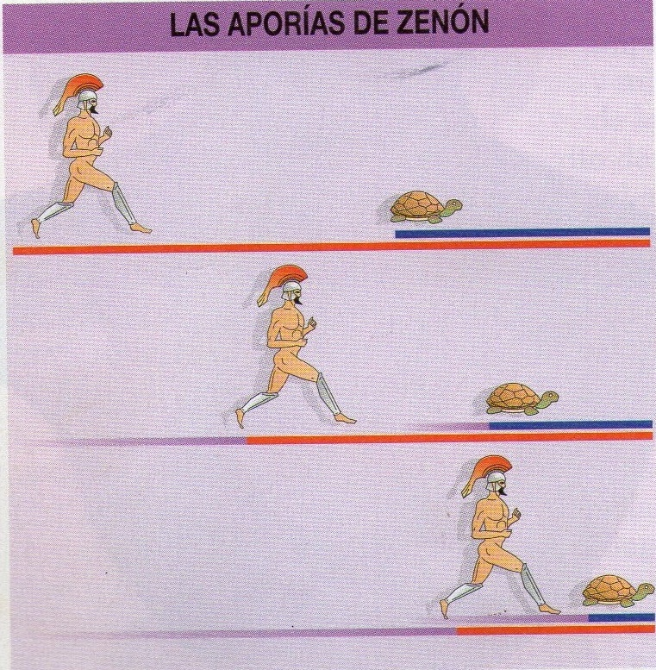
LOS ELEÁTAS : ZENÓN (490 – 420 A.C.)
Negó la existencia del movimiento porque es imposible imaginárselo
El espacio es divisible en un número infinito de puntos y para moverse habría que atravesar infinitos puntos, lo cual es imposible.

Slide 27
PLURALISTAS

Slide 28
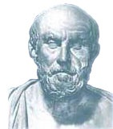
Los Pluralistas: Empédocles de Agrigento (490 – 430 A.C)
Todo lo que existe se ha formado por combinación y mezcla, en determinadas proporciones de las cuatro sustancias fundamentales: agua, aire, tierra y fuego
De estos cuatro elementos se compone toda la realidad , compuesta además por partículas inmudables
Todos los seres están constituidos por fragmentos visibles de los cuatro elementos

Slide 29
Introdujo la idea de fuerza para explicar el origen del movimiento que los pone en contacto y justifica su combinación
Hay dos tipos de fuerzas divinas: Una agregadora o filía (el amor) y otra disgregadora o neikos (el odio)
Amor y odio dominan alternativamente, sucediéndose en un proceso cíclico.

Slide 30
ANAXÁGORAS DE CLAZOMENE (500- 428 A.C)
La realidad no se compone tan solo de cuatro elementos, sino de infinitos elementos cualitativamente distintos e indefinidamente divisibles,
Estos elementos serían semillas (spermata, homeomerías)
La inteligencia (Nous) es el principio de ordenación del universo: infinita y dotada de fuerza propia

Slide 31
Demócrito de Abdera (460- 370 ac)
Átomos
Principio: lo lleno y lo vacío

Slide 32
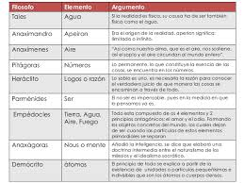

Slide 33
Dios es día-noche, invierno-verano, guerra-paz, hartura-hambre (todos los opuestos, éste es su significado); cambia como el fuego, al que, cuando se mezclas con perfumes, se denomina de acuerdo con la fragancia de cada uno de ellos.

Slide 34
Ni nunca fue ni será, puesto que es ahora, todo entero, uno, continuo. Pues ¿qué nacimiento podrías encontrarle? ¿Cómo y dónde? No te permitiré que digas ni pienses de lo “no ente”, porque no es decible ni pensable lo que no es. Pues, ¿qué necesidad le habría impulsado a nacer después más bien que antes, si procediera de la nada? Por tanto, es necesario que sea completamente o no sea en absoluto. Ni la fuerza de la convicción permitirá jamás que de lo no ente nazca algo además de ello (…) Y ¿cómo podría lo que es ser en el futuro? ¿Cómo podría llegar a ser? Pues, si llegó a ser, no es, ni es, si alguna vez va a llegar a ser. Por tanto, queda extinto el nacimiento y la destrucción es inaudita

Slide 35
Una vez que la Discordia llegó al abismo inferior del torbellino y el Amor estuvo en medio del remolino, todas las convinieron en la unidad bajo su acción, no enseguida, sino que se congregaron desde direcciones diferentes según su voluntad. Mientras se estaban mezclando, brotaron innumerables clases de seres mortales; pero muchas quedaron sin mezclarse, alternando con los que estaban siendo mezclados todos los que la Discordia, aún en lo alto, retenía, pues aún no se había retirado toda irreprochablemente a los límites extremos del círculo, sino que seguía aún en algunos de los miembros, mientras que de otros ya se había retirado toda irreprochablemente a los límites extremos del círculo, sino que seguía aún en alguno de los miembros, mientras que de otros ya se había retirado.

